Slide 1
《微型计算机原理与接口技术》
第6版
第11章 DMA控制器8237A

Slide 2
§11.3 8237A的编程和 应用举例
M/
11.3.1 PC/XT机中的DMA控制逻辑
11.3.2 8237A的一般编程方法
11.3.3 PC/XT机上的DMA控制器的
使用*
*供选用

Slide 3
11.3.1 PC/XT机中的DMA控制逻辑
1.各通道功能
PC/XT中用1片8237A-5构成DMA控制电路，提供4个通道的8位DMA传输。使用固定优先级，通道0优先级最高，通道3最低。各 通道功能：
通道0 用于动态RAM的刷新
通道1 为用户保留
通道2 用于软盘DMA传送
通道3 用作硬盘DMA传送
PC/XT的BIOS初始化系统时，禁止了8237A的存储器−存储器传送方式，只能实现外设−内存间的高速数据交换。其DMA控制逻辑包括DMA控制和应答控制两部分，主要介绍DMA控制电路。

Slide 4
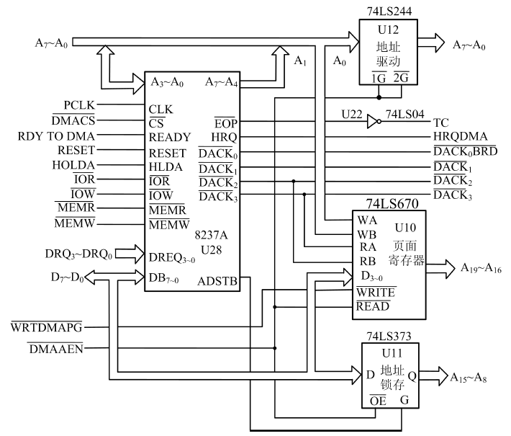
2. DMA控制电路
由8237A-5 DMA控制器、地址驱动器、地址锁存器和页面寄存器等器件组成

Slide 5
2. DMA控制电路
在DMA服务期间，直接从8237A-5的A₇~A₄和A₃~A₀输出低8位地址，在整个DMA传输周期中这些地址信号都是稳定的，它们被送到地址驱动器U12（74LS244）的输入端。
仅在S1、S2状态，从数据线DB₇~DB₀输出高8位地址A₁₅~A₈，要用锁存器由ADSTB选通信号将其锁存。
PC存储器有20根地址线，1MB空间，而8237A-5只能提供16位地址(64KB)。为此，PC/XT用1个页面寄存器74LS670(U10)产生高4位地址A₁₉~A₁₆，8237A-5则管理低16位地址A₁₅~A₀。这样便可在1M范围内寻址。但在DMA传输过程中，页面寄存器值固定在某个64KB的地址范围。

Slide 6
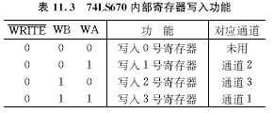
2. DMA控制电路
页面寄存器内含4个可读写寄存器，每个对应1个DMA通道，长4位。每个通道，数据总线D₃~D₀接页面寄存器的4位输入，4位输出接地址总线A₁₉~A₁₆。当控制信
号 时，可从数据总线D₃~D₀将最高4位地址写入该通道页面寄存器。寄存器号由WA、WB 译码产生，WA、WB分别与地址总线的最低两位A₁、A₀相连，其编码如表11.3。

Slide 7
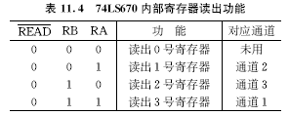
2. DMA控制电路
当控制端 时，将某个内部寄存器的地址信息读出，RA、RB编码确定读出的寄存器号，读出功能编码如表11.4。

Slide 8
2. DMA控制电路
信号与页寄存器片选信号 相连，当A₉~A₅=00100时可选中页寄存器。因此CPU对80H~9FH地址执行输出指令时， ，写入D₃~D₀上的内容。
在ROM BIOS中，页面寄存器写入地址与通道号的对应关系为：
83H为通道1
81H为通道2
82H为通道3
通道0未用

Slide 9
2. DMA控制电路
在DMA传输并输出页面地址时，来自总线使用权仲裁电路的 , 它连到U11的OE, U12的 、
, 可输出低16位地址A₁₅~A₀；同时，它还与页面寄存器的 相连，可将74LS670内部寄存器中的页面地址信息送到地址总线A₁₉~A₁₆上。
RA连DACK₃，RB连DACK₂，它们的电平选择通道。
通道2传送时，RB = DACK₂ =0，选中1号寄存器；
通道3传送时，RA = DACK₃ =0，选中2号寄存器；
通道1传送时，RA = RB =1，选中3号寄存器。
通道0对应0号寄存器，但0号寄存器未用，因通道0用于动态RMA刷新，不必使用页面寄存器。

Slide 10
3. DMA应答控制电路
在DMA控制逻辑中，外设必须有DMA应答电路，实现与8237A的通信联络，具有发DMA请求，接收8237A发回的应答信号DACK，接收 信号而发中断请求等功能。
如外设速度较慢，还要有能向8237A发出插入等待状态的READY 信号的逻辑电路。
希望DMA服务时，外设通过I/O扩展槽中PC总线的DRQ₃~DRQ₁，把请求信号送到8237A-5相应的DREQ端；
进入DMA服务时，8237A-5向请求服务的设备输出回答信号DACK，允许外设与内存间进行数据传输。

Slide 11
M/
11.3.1 PC/XT机中的DMA控制逻辑
11.3.2 8237A的一般编程方法
11.3.3 PC/XT机上的DMA控制器的
使用

Slide 12
不同应用场合，对8237A的编程方法也不同。假定在外设−内存间进行DMA数据传送，编程方法如下。
1. 编程步骤
利用8237A实现外设与内存间的数据传送时，可按以下几步对它进行初始化编程：
（1）输出主清命令，使8237A复位。
（2）写入基地址和现行地址寄存器，确定起始地址。
（3）写入基字和现行字计数器，确定要传送的字节数。
（4）写入方式寄存器，指定工作方式。
（5）写入屏蔽寄存器。
（6）写入命令寄存器。
此后8237A待命。若外设经DRQ₁~DRQ₃将DMA请求信号送到某个通道DREQ脚上，便启动该通道的传送。
（7）写入请求寄存器(只在数据块传送方式用到，PC/XT不支持)

Slide 13
2. 编程举例
某系统中用8237A设计了DMA传输电路，其基地址为00H。要求用通道0从外设（如磁盘）输入1个1K字节数据块，传送到内存中6000H开始区域中，每传送1字节，地址+1，采用数据块连续传送方式，禁止自动预置，外设的DMA请求信号DREQ 和响应信号DACK均为高电平有效。则初始化8237A的程序如下：
DMA EQU 00H ；8237A的基地址为00H
；输出主清命令
OUT DMA+0DH，AL ；发总清命令
；将基地址6000H写入通道0基地址和
；当前地址寄存器，分两次进行

Slide 14
MOV AX，6000H ；基地址和当前地址寄存器
OUT DMA+00H，AL ；先写入低8位地址
MOV AL，AH
OUT DMA+00H，AL ；后写入高8位地址
；把要传送的总字节数1K=400H减1后，
；送到基字计数器和当前字计数器
MOV AX，0400H ；总字节数
DEC AX ；总字节数减1
OUT DMA+01H，AL ；先写入字节数的低8位
MOV AL，AH
OUT DMA+01H，AL ；后写入字节数的高8位

Slide 15
；写方式字：通道0、数据块传输、地址递增、写操作
MOV AL，10000100B ；方式字
OUT DMA+0BH，AL ；写入方式字
；写屏蔽字：通道0屏蔽位清0
MOV AL，0 ；屏蔽字
OUT DMA+0AH，AL ；写入屏蔽字
；写命令字：DREQ与DACK高电平有效、固定优先级、非存储器间传输
MOV AL，10000000B ；命令字
OUT DMA+08H，AL ；写入命令字
；写请求字：通道0产生请求
MOV AL，04H ；请求字
OUT DMA+09H，AL ；写入请求字

Slide 16
M/
11.3.1 PC/XT机中的DMA控制逻辑
11.3.2 8237A的一般编程方法
11.3.3 PC/XT机上的DMA控制器的
使用

Slide 17
11.3.3 PC/XT机上的DMA控制器 的使用*
PC/XT机上对8237A进行初始化和测试的程序。
PC/XT上，8237A 的基地址为00H。
开机后要对8237A测试。方法：先对8 个寄存器（地址DMA+0～DMA+7）都写入FFFFH，然后读出，看与写入值是否相等？再写入0000H，进行同样测试。如发现读出值不同于写入值，测试便没有通过。
DMA EQU 00H ；DMA基地址
；先送命令字，禁止8237A工作
MOV AL，04 ；命令字：禁止8237A工作
OUT DMA+08H，AL ；输出命令字到8237A
OUT DMA+0DH，AL ；发总清命令

Slide 18
；第一遍，将通道0~3的基地址和当前地址寄存器
；均置为FFFFH，第二遍均置为0000H
MOV DX，DMA ；通道0的地址寄存器端口
MOV AL，0FFH ；AL=FFH
C8：
MOV CX，0008H ；循环次数为8
WRITE：
MOV BH，AL ；放进BX以便比较
MOV BL，AL ；第1遍AL=FFH，第2遍00H
OUT DX，AL ；写入低8位
OUT DX，AL ；写入高8位
INC DX ；建立下个寄存器口地址
LOOP WRITE ；写4个通道，8个端口

Slide 19
；通道0方式字：单字节, 地址增量, 自动预置, 读传送
MOV AL，58H ；通道0方式字
OUT DMA+0BH，AL ；写入通道0
；设置命令字：DACK低有效, DREQ高有效, 正常时序
；滞后写, 固定优先权, 允许DMA工作, 禁止存储器到
；存储器操作
MOV AL，00H ；8237A命令字
OUT DMA+08H，AL ；输出到8237A
；通道1~3方式字：单字节，地址增量，禁止自动预置，
；校验传输
MOV AL，41H ；通道1方式字
OUT DMA+0BH，AL ；写入通道1
MOV AL，42H ；通道2方式字
OUT DMA+0BH，AL ；写入通道2

Slide 20
MOV AL，43H ；通道3方式字
OUT DMA+0BH，AL ；写入通道3
；设置屏蔽字，清04个通道屏蔽位，都去除屏蔽
MOV AL，00H ；屏蔽字
OUT DMA+0FH，AL ；输出到8237A
；对通道0~3的地址值和计数值进行测试，看读出的
; 值是否与写入的值（在BX中）相等
MOV DX，DMA ；指向通道0地址寄存器
MOV CX，0008 ；循环次数
READ：
IN AL，DX ；读低字节
MOV AH，AL ；存入AH
IN AL，DX ；读高字节进AL
CMP AX，BX ；读出值=写入值吗?
JNE STOP ；不等，转STOP

Slide 21
INC DX ；相等，指向下个寄存器
LOOP READ ；测下个寄存器
MOV DX，DMA ；测完，指向8237A基地址
INC AL ；AL←AL+1
JZ C8 ；AL=00H写入此值再测一遍
… ；AL=01H，结束测试
… ；继续对8237A初始化
STOP： HLT ；如出错, 则停机

